Slide 1
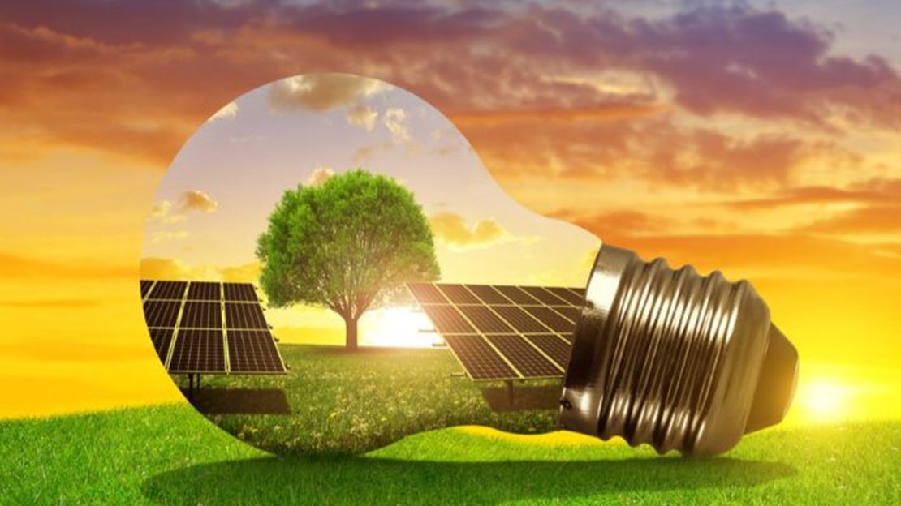
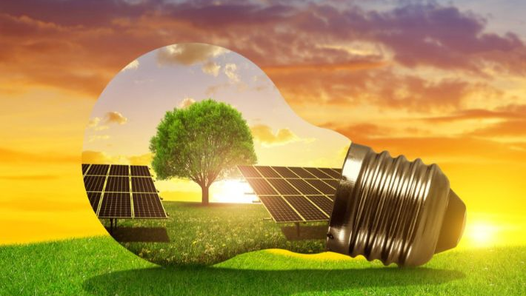
الطاقة الشمسية
الصف :الثامن أ
الطاقة الشمسية
Solar energy
Solar system

Slide 2
الطاقة الشمسية
تعريف الطاقة الشمسيةتُعرف الطاقة الشمسية بأنّها الطاقة الناتجة عن تحويل أشعة الشمس إلى كهرباء عن طريق استخدام الخلايا الشمسية الكهروضوئية، وتُعدّ إحدى أهم مصادر الطاقة المتجددة، والأسرع نمواً من بينها؛ حيث تَعِد بمستقبل واعد في توفير الطاقة للاستعمالات المختلفة.

Slide 3
فوائد الطاقة الشمسية
فوائد الطاقة الشمسية
مصدر للطاقة المتجددة
وسيلة لتقليل فواتير الكهرباء
انخفاض تكاليف الصيانة
استخدامات متنوعة

Slide 4
نسبة الاشخاص الذين يستخدمون الطاقة الشمسية
%85
الطاقة الشمسية هي الأكثر وفرة من بين جميع مصادر الطاقة ويمكن حتى توليدها في الطقس الغائم.

Slide 5
كيف تعمل الطاقة الشمسية
1. تلتقط الألواح الكهروضوئية الشمسية ضوء الشمس، مما يتسبب في إطلاق الإلكترونات الموجودة في خلايا السيليكون بلوحة الطاقة لتصبح تيارًا كهربائيًا مباشرًا.
2. يقوم العاكس بتحويل التيار المستمر إلى تيار كهربائي متناوب (AC) ، مما يجعله صالحًا للاستخدام .
3. يمكن تخزين الكهرباء الفائضة في بطارية أو يمكن إعادتها إلى شبكة الطاقة.
4. يمكن سحب كهرباء إضافية من الشبكة إذا كنت بحاجة إلى طاقة أكبر من كفاءة توليد الألواح الشمسية.

Slide 6
اكبر 6 دول في انتاج الطاقة الشمسية عالميا
الاسم:حلا احمد

